Slide 1

实验十一
动态RIP配置

Slide 2



目录
一
实验目的
Contents
二
实验设备与条件
三
实验要求与说明
四
实验内容与步骤
五
思考题
六
实验报告
Notes:
模板来自于 http://docer.wps.cn
2

Slide 3
一
实验目的

Slide 4

实验目的
目的一
目的二
目的三
了解动态路由协议的分类和路由算法。
理解RIP路由协议的工作原理。
掌握RIP路由协议的配置。

Slide 5
二
实验设备与条件

Slide 6

实验设备与条件
（1）2811路由器两台，2960交换机两台，计算机若干，同异步串口连接线，网线。
（2）Cisco Packet Tracer模拟软件。
（3）实验拓扑图。本实验拓扑图如图11-1所示。
图11-1 静态路由实验拓扑图

Slide 7

实验设备与条件
（4）实验设备名称和接口IP规划如表11-1所示。
设备名称 | 接口 | IP地址 | 网关
RouterA | Fa0/0（连接SwtichA） | 192.168.1.100/24 | —
 | Se1/0（连接RouterB） | 172.25.1.1/24 | —
RouterB | Fa0/0（连接SwtichB） | 192.168.2.100/24 | —
 | Se1/0（连接RouterA） | 172.25.1.2/24 | —
SwtichA | Fa0/1（连接PC1） | — | —
 | Fa0/2（连接PC2）
 | Fa0/3（连接RouterA）
SwtichB | Fa0/1（连接PC3） | — | —
 | Fa0/2（连接PC4）
 | Fa0/3（连接RouterB）
PC1 | Fa0（连接SwtichA） | 192.168.1.1/24 | 192.168.1.100
PC2 | Fa0（连接SwtichA） | 192.168.1.2/24 | 192.168.1.100
PC3 | Fa0（连接SwtichB） | 192.168.2.1/24 | 192.168.2.100
PC4 | Fa0（连接SwtichB） | 192.168.2.2/24 | 192.168.2.100
表11-1 动态路由实验设备接口与IP规划表

Slide 8
三
实验要求与说明

Slide 9


实验要求与说明
要求&说明
根据RIP动态路由实验拓扑图和实验设备接口与IP规划表可知，两个路由器可互联至少三个不同网络，如何在基于距离矢量RIP动态路由选择协议的作用下，让路由器自动建立路由信息，从而让所有PC机相互通信，是本实验要解决的问题。

Slide 10
四
实验内容与步骤

Slide 11

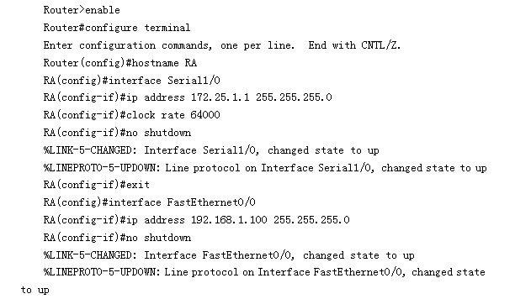
实验内容与步骤
步骤1
首先按实验拓扑图11-1要求连接好各设备，然后对RouterA的设备名称和端口IP进行配置。配置命令如图11-2所示。
图11-2 路由器RA基本配置

Slide 12

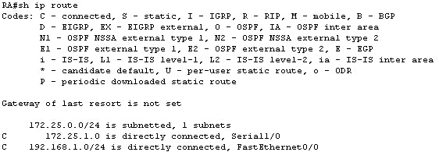
实验内容与步骤
步骤2
配置无误后，利用show ip route命令查看路由表，如图11-3所示。
通过路由表信息，可以发现目前路由器RA只有直连路由信息。
图11-3 查看RA路由表信息

Slide 13
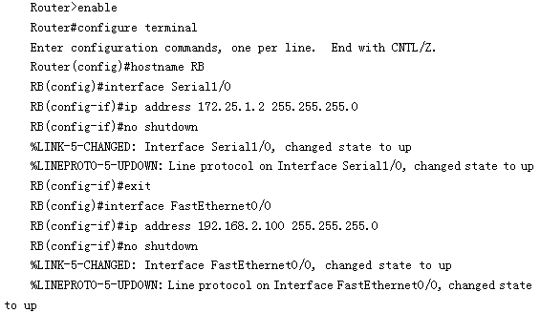
实验内容与步骤
步骤3
对RouterB的设备名称和端口IP进行配置。配置命令如图11-4所示。
图11-4 路由器RB基本配置

Slide 14
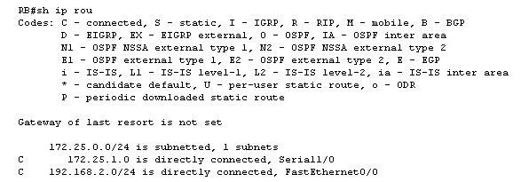
实验内容与步骤
步骤4
配置无误后，利用show ip route命令查看路由表，如图11-5所示。
通过路由表信息，可以发现目前路由器RB只有直连路由信息。
图11-5 查看RB路由表信息

Slide 15
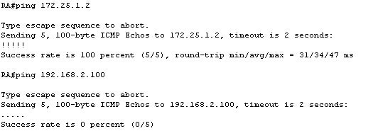
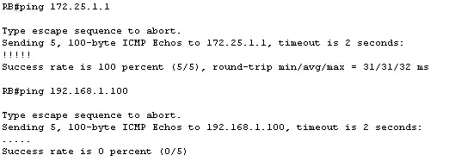

实验内容与步骤
步骤5
根据两个路由器的路由表显示信息，分别在RA和RB上执行ping命令测试网络连通性，如图11-6和图11-7所示。
图11-6 在RA上执行ping命令测试网络连通性
图11-7 在RB上执行ping命令测试网络连通性
通过测试我们可知：
路由器A无法到达192.168.2.0的网络；
路由器B无法到达192.168.1.0的网络。

Slide 16

实验内容与步骤
步骤6
分别为两个路由器配置动态路由。首先对RA启用RIP协议，指定协议版本（RIP有两个版本），然后配置动态路由，命令格式为：network 直连网段，如下所示。
RA（config）#router rip //启用RIP协议
RA（config-router）#version 2 // RIP协议第二版，默认设置是第一版
RA（config-router）#network 192.168.1.0 //添加与路由器直连的网络
RA（config-router）#network 172.25.1.0

Slide 17

实验内容与步骤
步骤7
配置好RA的RIP协议后，查看路由表信息，发现路由表并没有变化，为什么？
步骤8
对RB启用RIP协议并配置动态路由信息，如图11-8所示。
图11-8 RB路由器动态路由配置

Slide 18
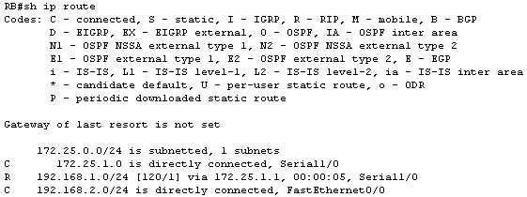
实验内容与步骤
步骤9
配置好RB的RIP协议后，查看路由表信息，发现路由表多了一项“R”信息，说明RIP协议起作用了，相邻路由器的信息动态建立了路由表，如图11-9所示。
图11-9 查看RB路由表信息

Slide 19

实验内容与步骤
步骤10
在RB上执行ping命令，发现RB可以ping通目的网络192.168.1.0了，如图11-10所示。
图11-10 在RB上执行ping命令测试网络连通性

Slide 20
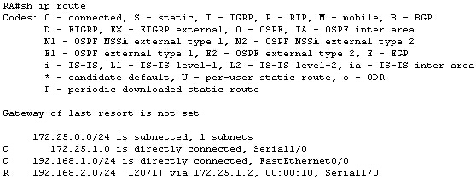

实验内容与步骤
步骤11
回到RA上查看路由表信息，也发现多了“R”路由信息，同样执行ping命令测试，也能ping通目的网络192.168.2.0。分别如图11-11和图11-12所示。
图11-11 查看RA路由表信息
图11-12 在RA上执行ping命令测试网络连通性

Slide 21
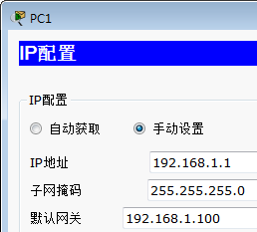
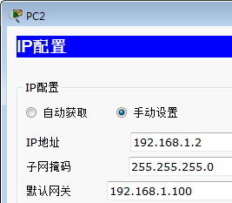


实验内容与步骤
步骤12
根据表11-1所示设置各PC的IP地址、子网掩码和网关，如图11-13、图11-14、图11-15、图11-16所示。
图11-13 配置PC1
图11-14 配置PC2
图11-15 配置PC3
图11-16 配置PC4

Slide 22
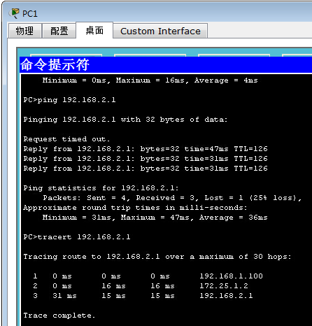

实验内容与步骤
步骤13
在PC机上执行ping命令和tracert命令进行连通性测试和路由追踪。分别如图11-17、图11-18所示。
图11-17 在PC1上执行ping命令和tracert命令
图11-18 在PC3上执行ping命令和tracert命令

Slide 23
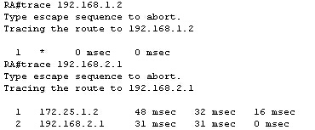

实验内容与步骤
步骤14
通过以上配置和测试，使得两个路由器连接的三个网络都可以相互通信，PC1，PC2也可以跟PC3，PC4通信。说明动态RIP路由协议配置成功。在路由器上执行路由追踪命令trace，查看数据包到目的网络所走的路径和所花时间，如图11-19和图11-20所示。
图11-19 在RA上执行路由追踪命令
图11-20 在RB上执行路由追踪命令

Slide 24
实验内容与步骤
步骤15
若要删除配置有误的路由信息或路由协议，可利用no命令，参考以下例子。
RA（config-router）#no network 192.168.1.0 //删除直连网段
RA（config）#no router rip //删除RIP协议

Slide 25
五
思考题

Slide 26

思考题
思考一
分析图11-21所示的拓扑图有几个网络？如何配置基本网络参数；如何配置RIP路由，使各网络之间能相互通信？
思考二
使用RIP路由协议有什么局限性？分析它所适用的场合。
图11-21 多个路由器动态路由拓扑图

Slide 27
六
实验报告

Slide 28





实验报告
按照实验报告的格式要求书写实验报告

Slide 29


